Slide 1

第十二組 旅遊文化產業實物-情色觀光
成員：吳承翰、李正德、謝鈞儒、
尤鈺廷、顏士傑

Slide 2

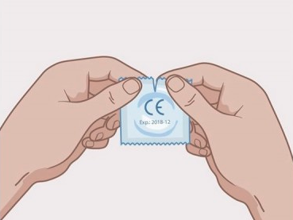

研究目的、動機
Correct Sexual concept
Respect this job
Development industry
legitimate

Slide 3

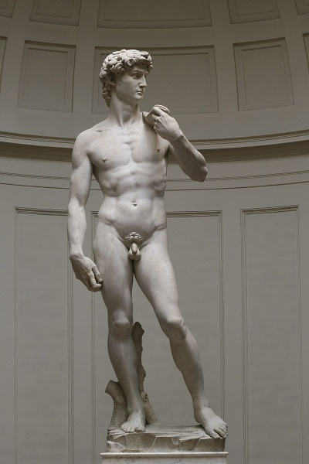

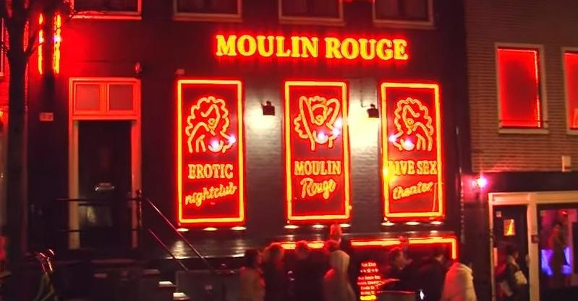
類型、特色
情色
藝術
教育
紓壓
商業
行銷客群

Slide 4
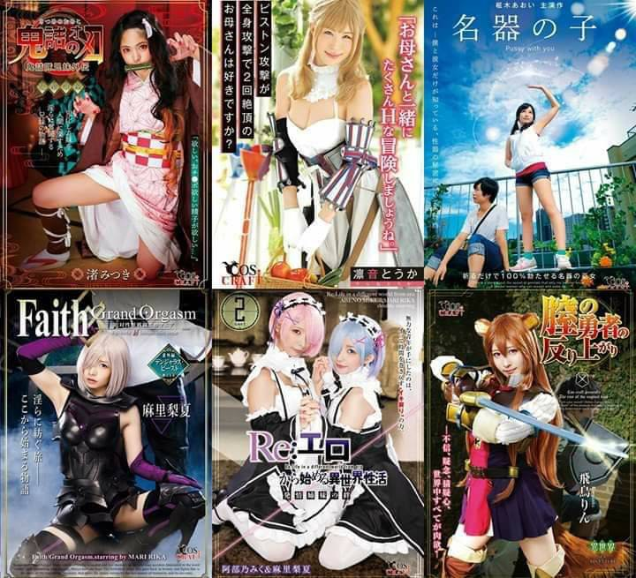
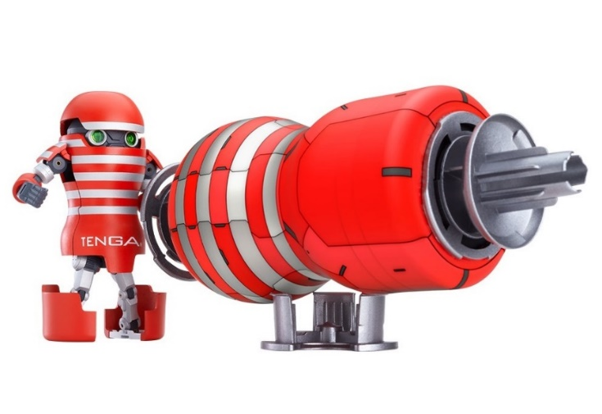
個案分析
Cosplay Av
Soft On Demand
Physical product
Life stress

Slide 5
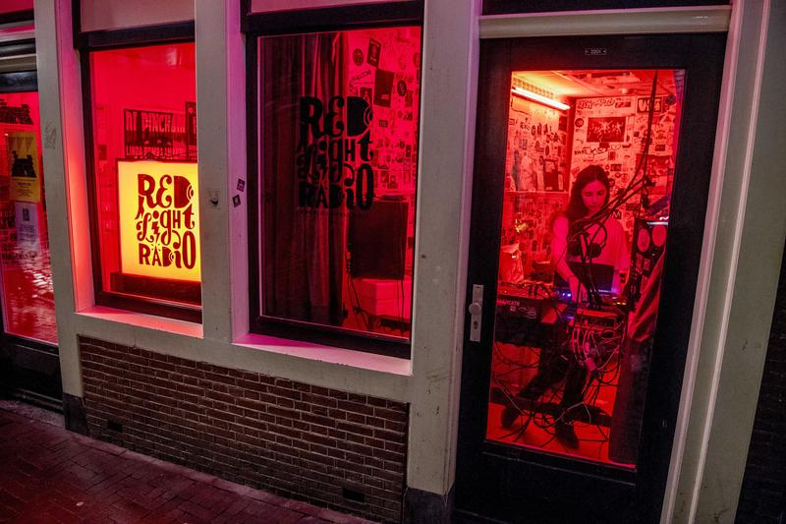

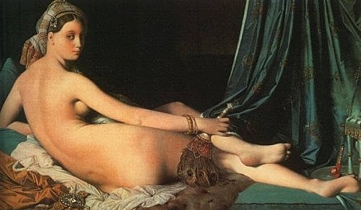

按例內容
紅燈區（Red-light district)
裸體藝術Nude
成人娛樂博覽會(Adult Entertainment Expo)
情趣用品、成人玩具（sex toy)
色情影片網站
AV女優（アダルトビデオ女優）

Slide 6
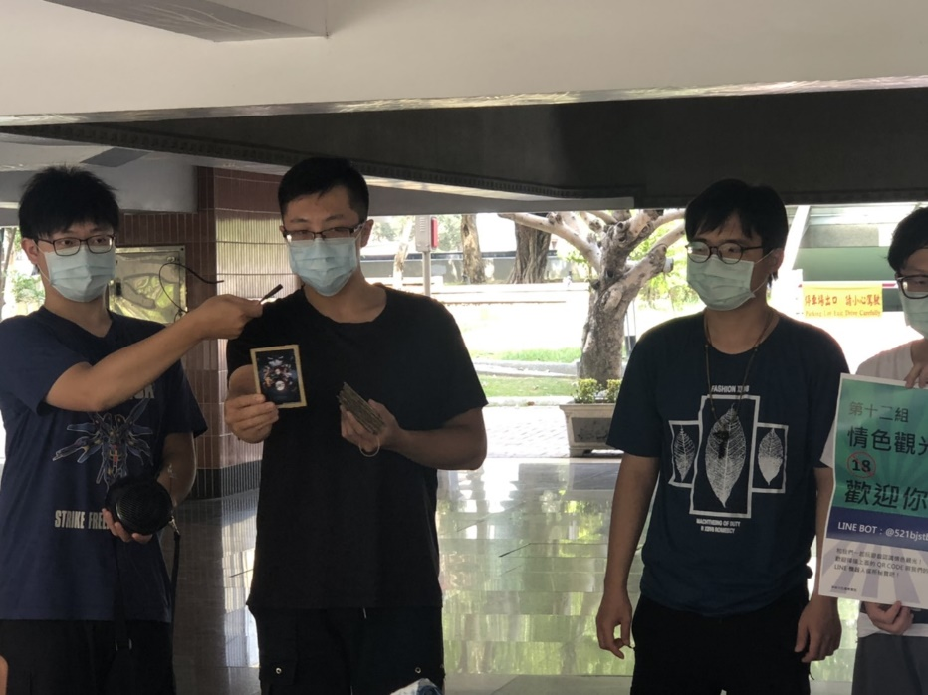
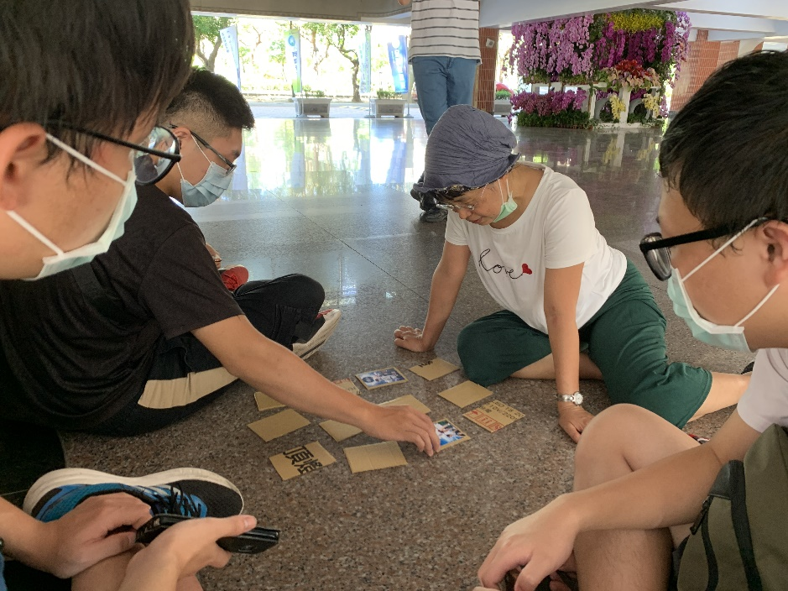
實體卡牌小遊戲

Slide 7
問題分析
教育正確性
刻板印象
開放程度
合法/不合法
相關產業

Slide 8
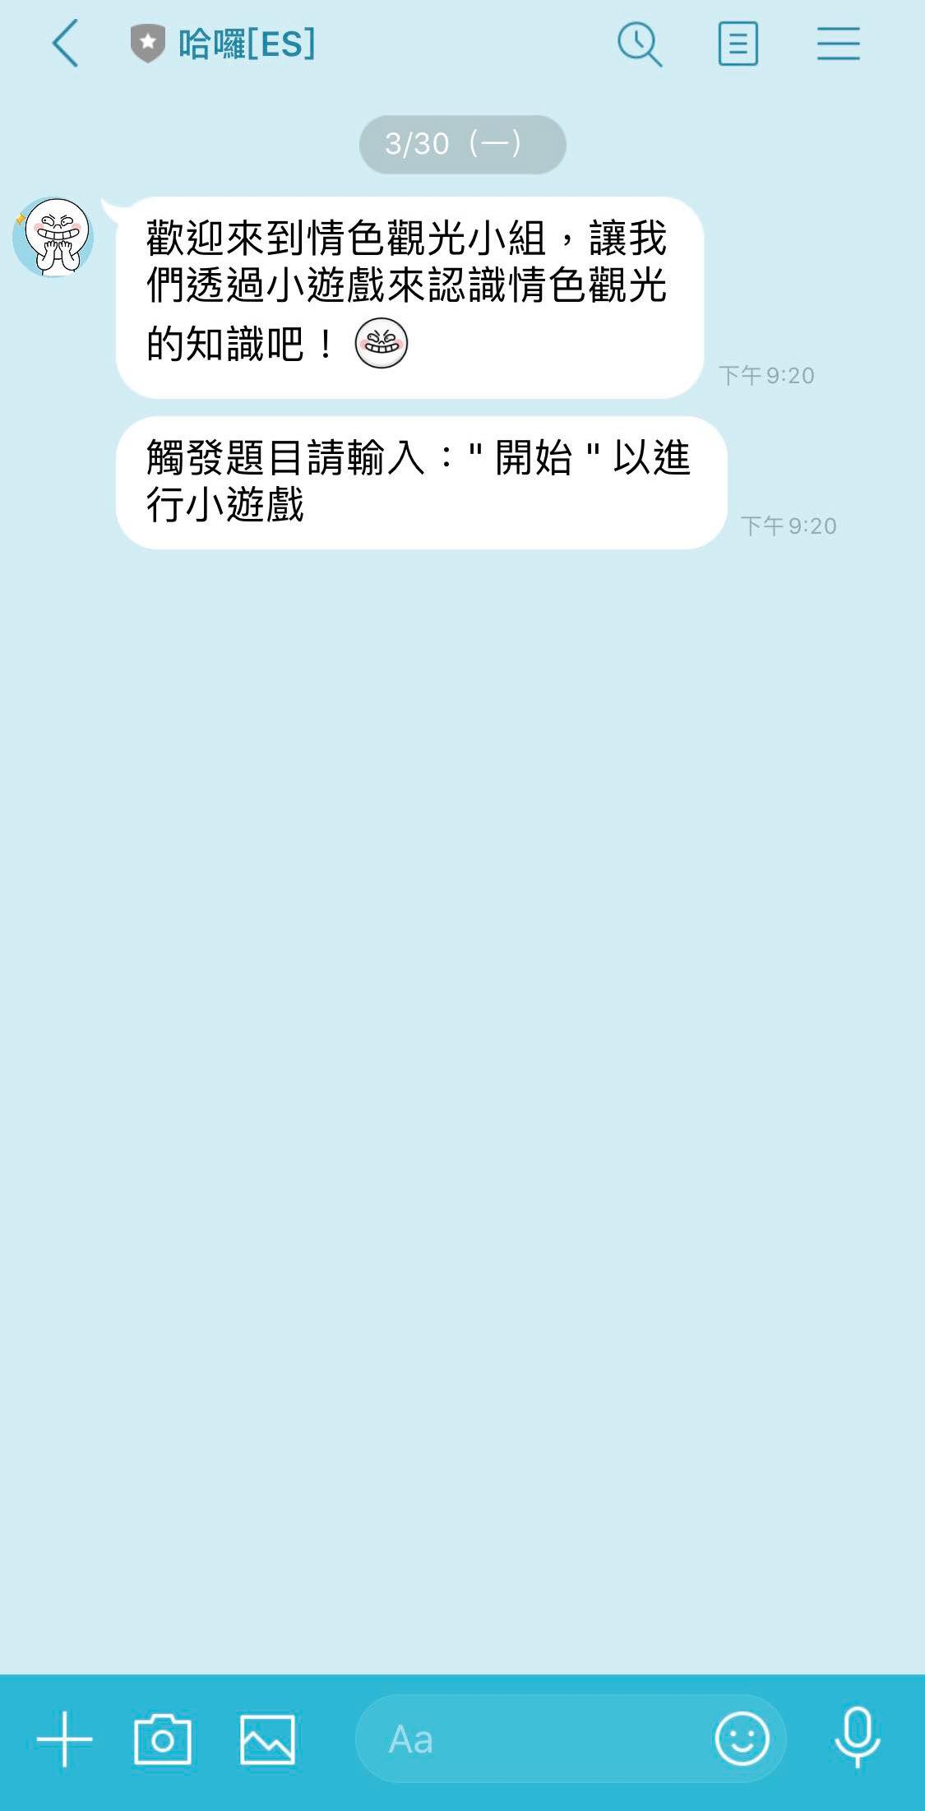
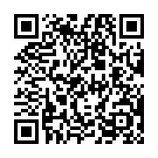
LINE BOT 小遊戲
LINEBot帳號：@521bjstb

Slide 9

---THE END---
Thank You!

